Slide 1
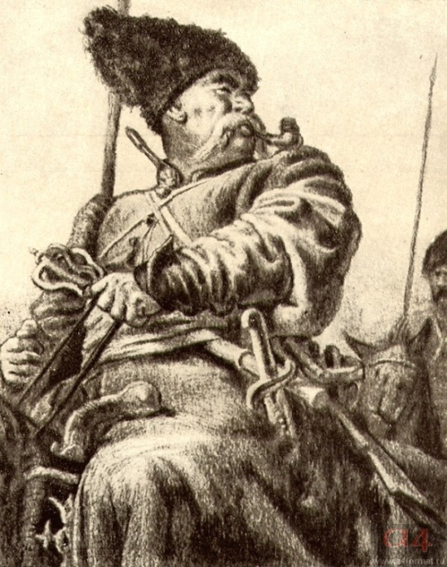
Эпиграф к уроку:
Тарас Бульба… любил свою Родину Украину и ничего не знал выше и прекраснее удалого казачества, потому что чувствовал то и другое в каждой капле крови своей…
В.Г. Белинский

Slide 2
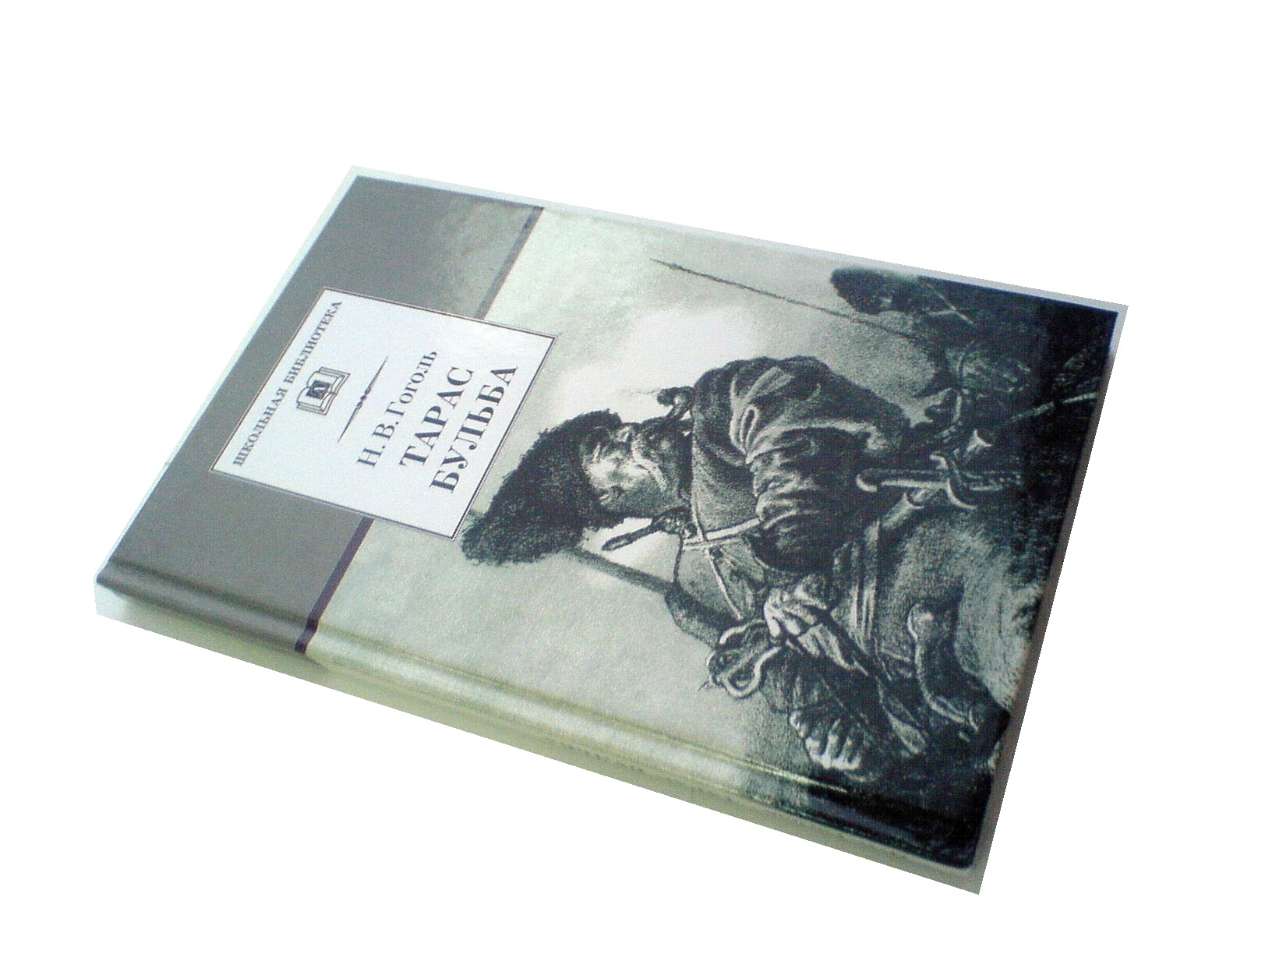
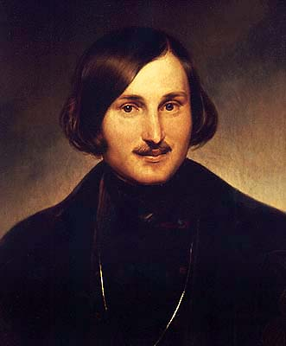
Тема урока:
Любовь к Родине в повести Н.В.Гоголя
«Тарас Бульба»

Slide 3
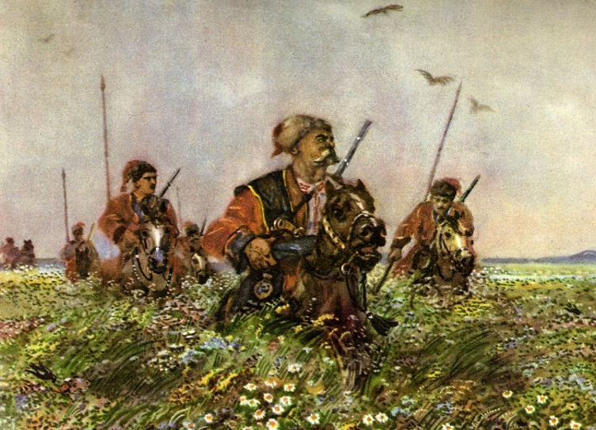
Запишите цитату, восстановив ее:
«Ваша нежба – чистое… да добрый… .
Сабля – вот ваша …!
… - вот где наука, так наука!
Там вам школа».

Slide 4
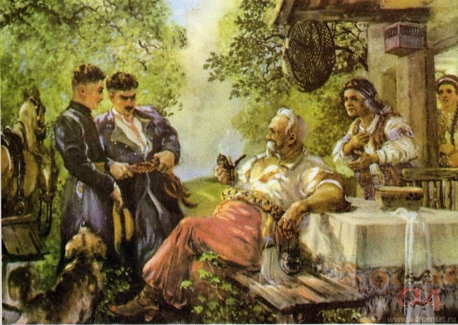

Slide 5
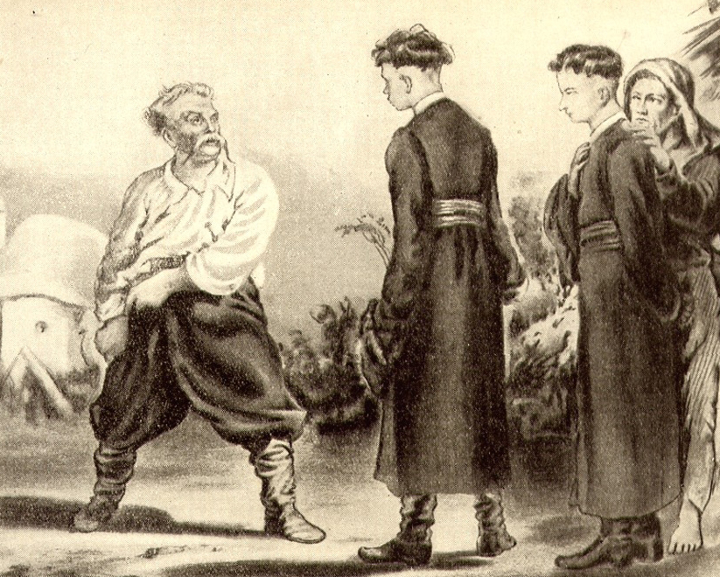
Встреча Тараса с сыновьями
Как Тарас обращается к своим сыновьям?
Как, по-вашему, он к ним относится?
Как Остап относится к отцу?
Рад ли Тарас встрече с сыновьями?
Гордится ли он ими?
Над чем он смеётся?
Понимает ли мать Тараса и своих сыновей?

Slide 6
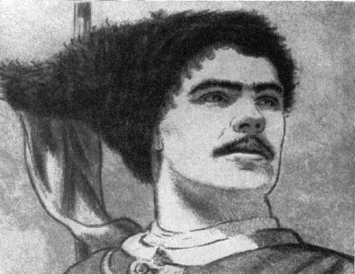
Остап
Зачитайте описание внешности Остапа
Какие черты выделяются в его портрете?
Объясните, почему он закапывал свой букварь
Как он относился к учёбе?
Почему он всё-таки стал учиться?
Как он относился к наказаниям за проделки?
Как он выносил наказания?
Какие черты характера вы можете выделить в Остапе?

Slide 7
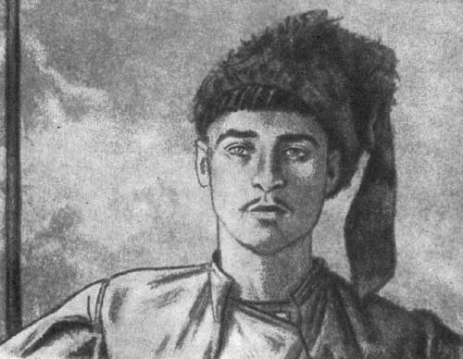
Андрий
Прочитайте, как выглядит Андрий.
Какие черты выделяются в его портрете?
Как Андрию давалась учёба?
Как он вёл себя в проделках?
Наказывали его? Почему?
Какие выводы о качествах его характера вы можете сделать?

Slide 8
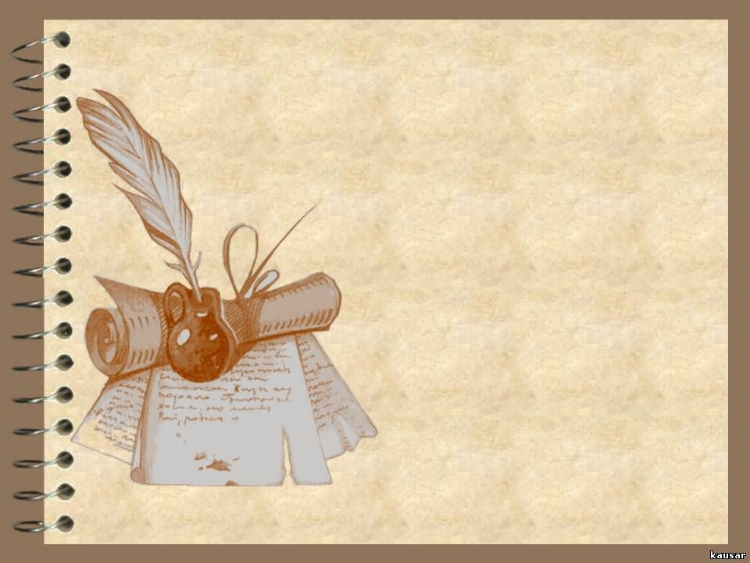
Работа в группах
Синквейн
В первой строке тема называется одним словом (обычно существительным).
Во второй следует описание темы в двух словах (обычно прилагательных).
Третья строка - описание действия в рамках этой темы тремя словами (глаголами).
Четвертая строка - фраза из четырех слов, показывающая отношение к теме.
Пятая строка - это синоним из одного слова, который повторяет суть темы.

Slide 9
Андрий
Красивый и слабый.
Храбрится, влюбляется, предает.
Трудно уважать таких людей.
Предатель.
Остап
Мужественный, цельный.
Сражается, мучается, погибает.
Достойный сын своего отца.
Патриот.
Тарас Бульба
Великий, могучий.
Борется, преодолевает, страдает.
Им может гордиться все Запорожье.
Гигант.

Slide 10
Кому принадлежат слова?
“Отчизна моя – ты! И понесу я отчизну эту в сердце моем, понесу ее, пока станет моего веку… и все, что ни есть, продам, отдам, погублю за такую отчизну!”
“И это добрый - враг бы не взял его!- вояка! не Остап, а добрый, добрый также вояка!”

Slide 11
Кому принадлежат слова?
“Остапу, казалось, было на роду написано битвенный путь и трудное знанье вершить ратные дела… Крепкое слышалось в его теле, и рыцарские его качества уже приобрели широкую силу качеств льва.”
“О! да это будет со временем добрый полковник!.. да еще такой, что и батька за пояс заткнет!”

Slide 12
О ком эти слова?
«Чем бы не казак был? И станом высокий, и чернобровый, и лицо как у дворянина, и рука была крепка в бою! Пропал, пропал бесславно…»
«…считался всегда одним из лучших товарищей… никогда, ни в коем случае не выдавал своих товарищей. Никакие плети и розги не могли заставить его это сделать»

Slide 13
Крылатые выражения
1. Я тебя породил, я тебя и убью!
2. Нет уз святее товарищества.
3. Есть еще порох в пороховницах?

Slide 14
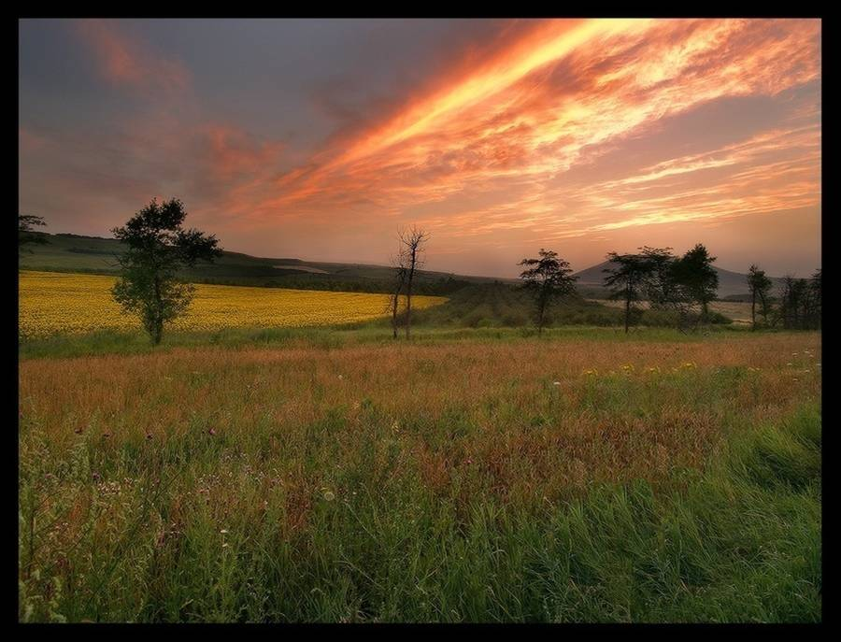
Степь, чем далее, тем становилась прекраснее…

Slide 15
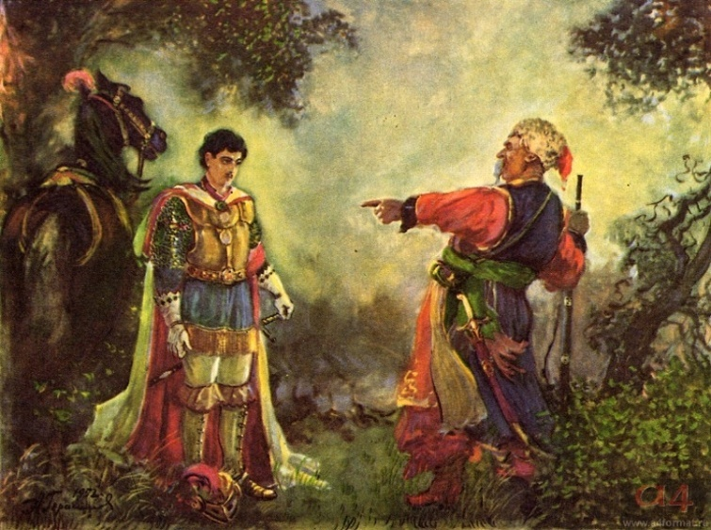
Дискуссия на тему: « Прав ли Тарас Бульба, убивший сына?»

Slide 16
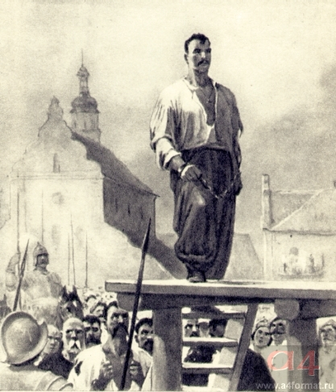
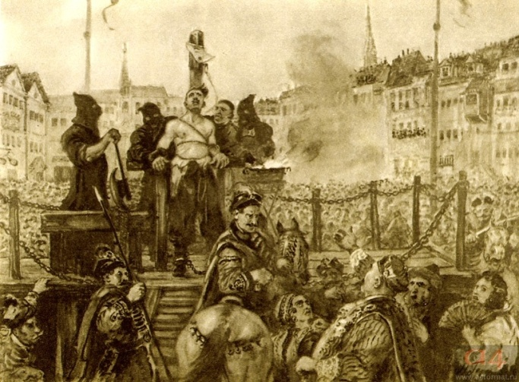
— Батько! где ты? слышишь ли ты все это?
— Слышу! — раздалось среди всеобщей тишины…
Смерть Остапа

Slide 17
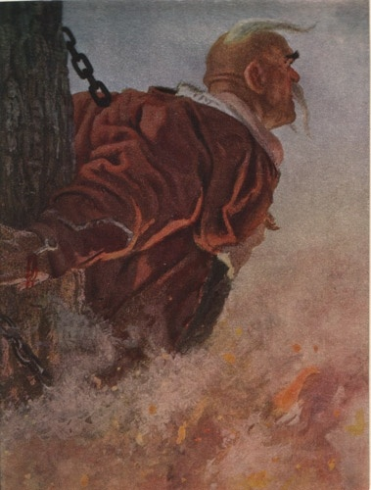

Slide 18
И. Репин «Запорожцы пишут письмо турецкому султану»

Slide 19
Рефлексия
Я понял, что …
Для меня было открытием то, что …
Мне показалось важным …
Материал урока был для меня …

Slide 20
Домашнее задание
Написать
мини-сочинение:
«Что бы я сказал Н.В.Гоголю о его повести при встрече»

